Slide 1
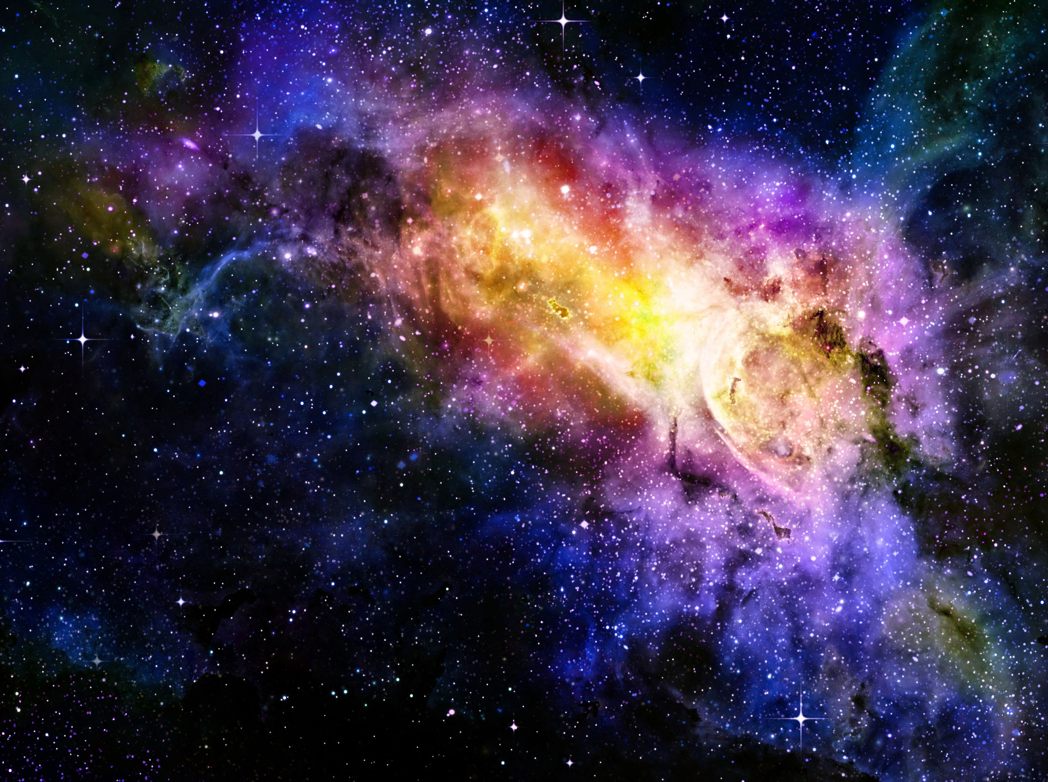
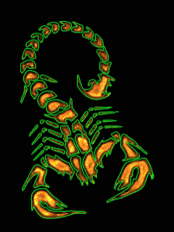
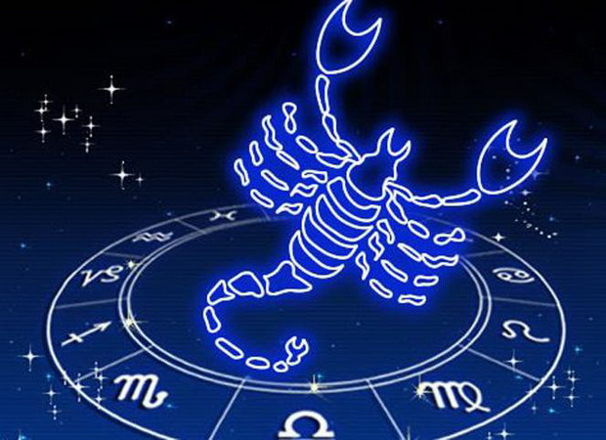
Сузір'я Скорпіона
Notes:
Cузіря Скорпіона

Slide 2
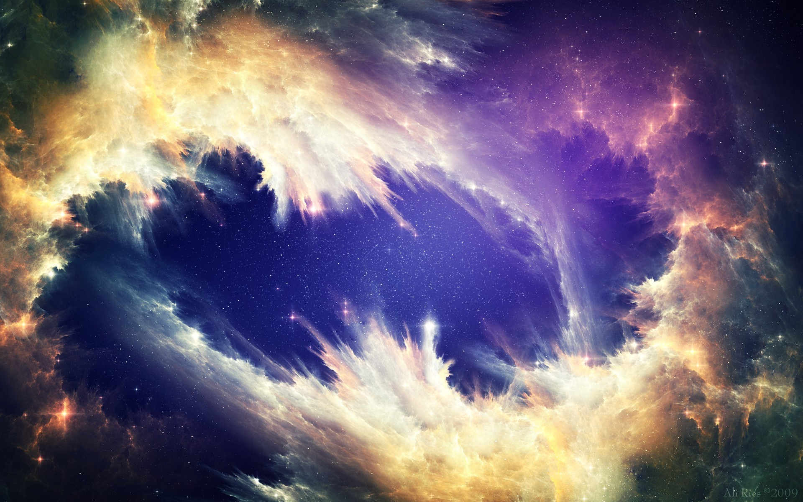
Скорпіо́н (лат. Scorpius) — південне зодіакальне сузір'я південної півкулі неба. Сонце входить у сузір'я Скорпіона — 22 листопада, але 30 листопада залишає його (з усіх зодіакальних сузір'їв у Скорпіоні Сонце перебуває найменше часу), переходячи у сузір'я Змієносця.
Найкращі умови видимості ввечері у червні-липні.

Slide 3
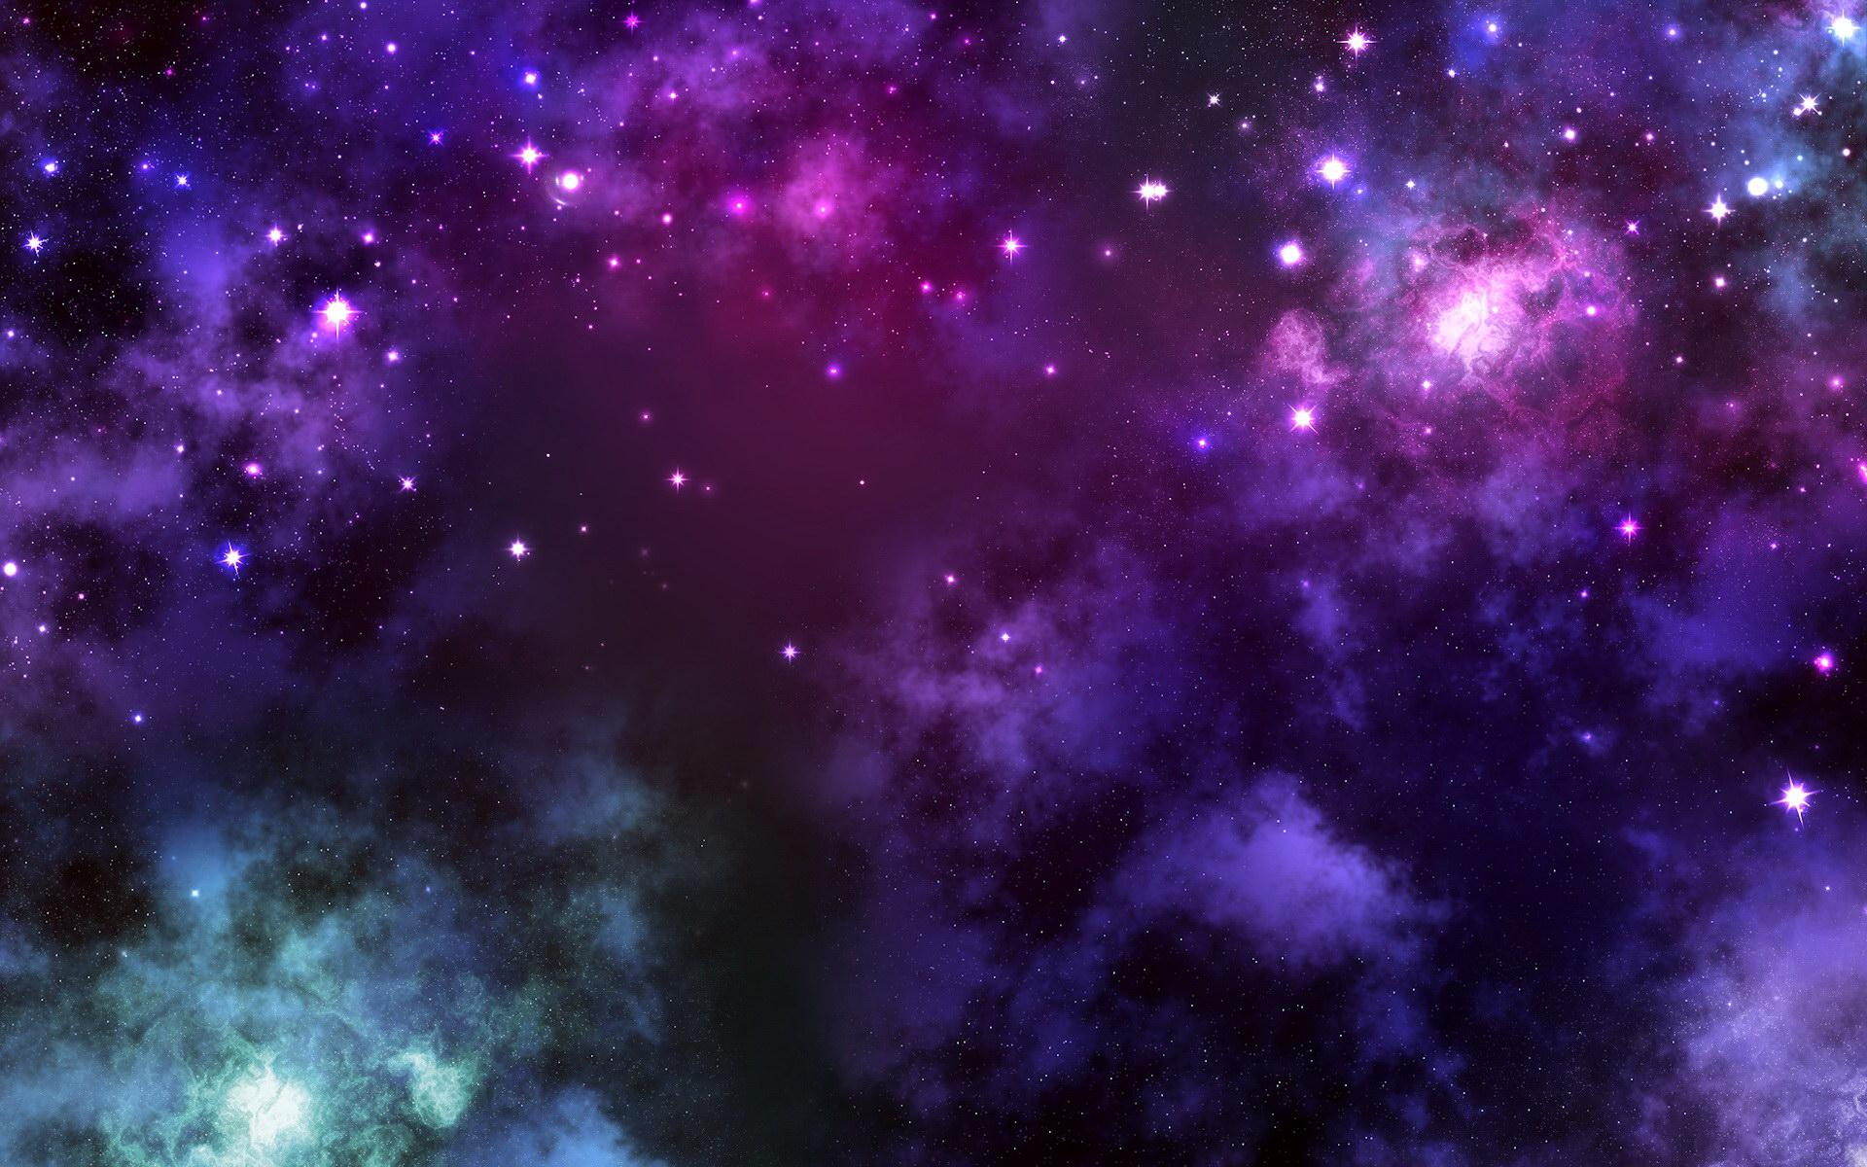
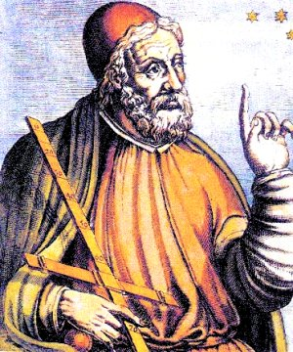
Історія
Стародавнє сузір'я. Включене до каталогу зоряного неба Альмагест, укладеного Клавдієм Птолемеєм.

Slide 4
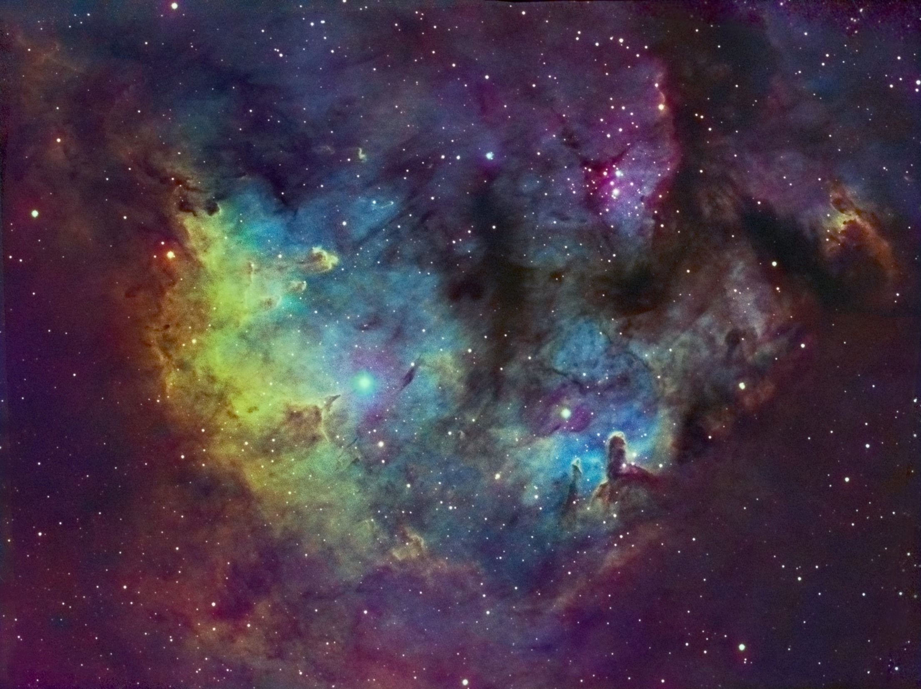
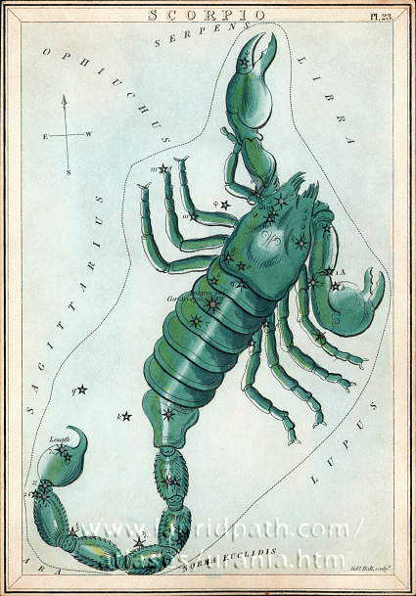
Не тільки через зовнішньої схожості цьому сузір'ю була відведена роль отруйного істоти. Сонце вступало в цю область неба пізньою осінню, коли вся природа як би вмирала, щоб знову відродитися, подібно богу Діонісу, ранньою весною наступного року. Сонце вважалося «ужалених» якимось отруйним істотою (до речі, в цій області неба є й сузір'я Змії!), «Від того боліло» всю зиму, залишаючись слабким і блідим. Згідно класичної грецької міфології це той самий Скорпіон, що ужалив велетня Оріона і був захований богинею Герой на діаметрально протилежній частині небесної сфери. Саме він, небесний Скорпіон, налякав найбільше нещасного Фаетона, сина бога Геліоса, що вирішив прокотитися по небу на своїй вогненній колісниці, що не послухавши застережень батька.

Slide 5
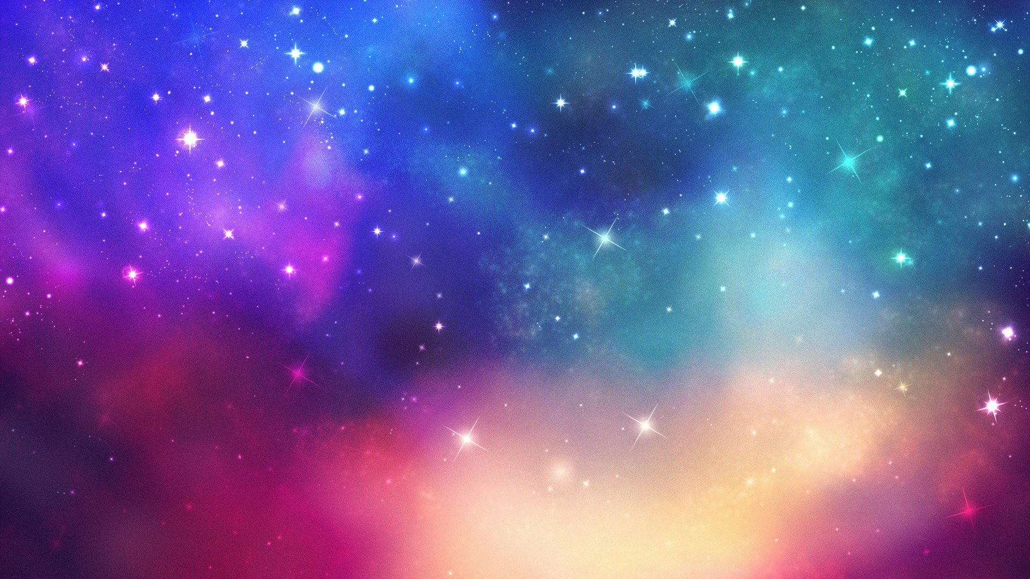
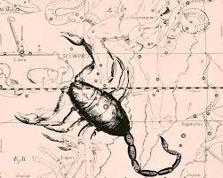
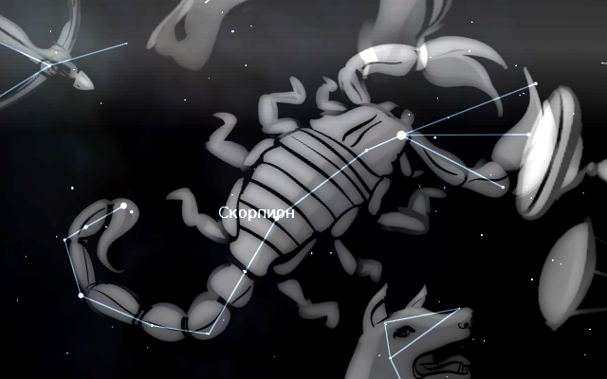
Народи давали цьому сузір'ю свої імена. Наприклад, для жителів Полінезії воно уявлялося рибальським гачком, яким бог Маун витягнув з глибини Тихого океану острів Нова Зеландія. У індіанців майя це сузір'я зв'язувалося з ім'ям Ялагау, що означає «Владика пітьми». На думку багатьох астрономів, знак Скорпіона самий зловісний - символ смерті. Він здавався особливо страшним, коли в ньому виявлялася планета лих - Сатурн. Скорпіон - це сузір'я, де нерідко спалахують нові зірки, крім того, це сузір'я багато яскравими зоряними скупченнями.

Slide 6
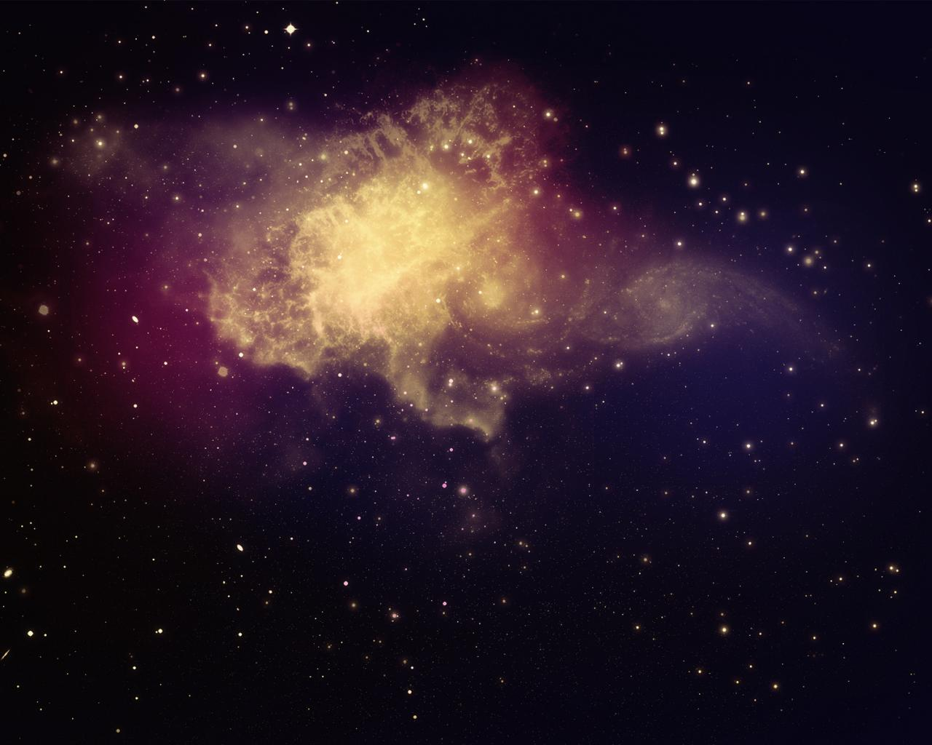
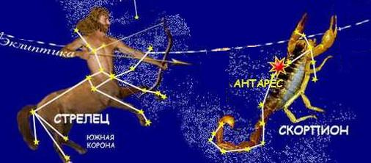
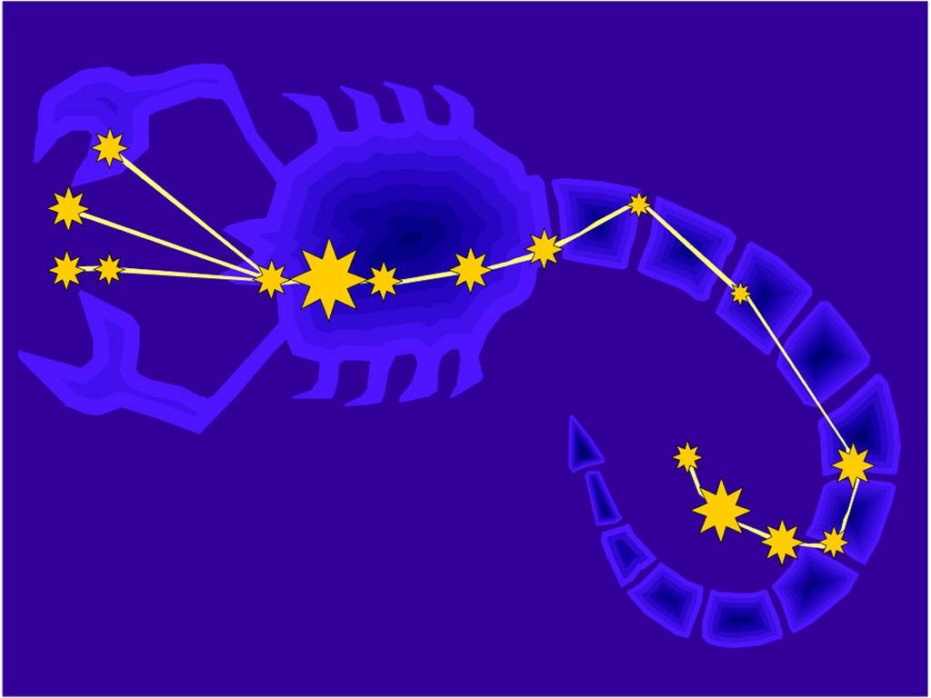
Сузір'я Скорпіона
Notes:
Сузіря Скорпіона

Slide 7
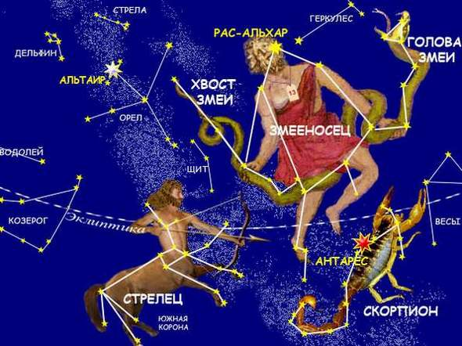

Slide 8
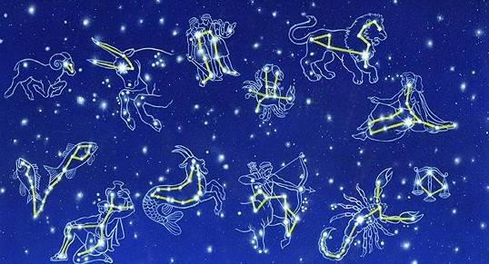

Slide 9
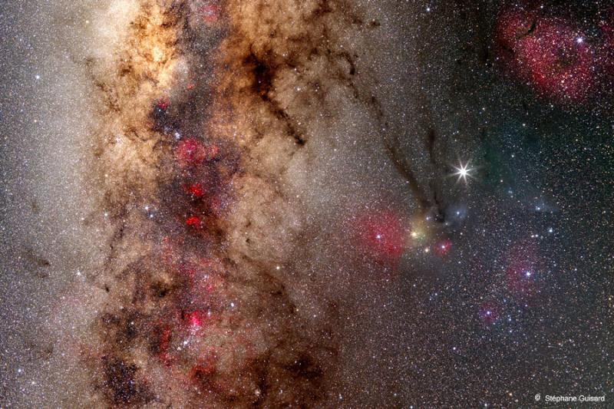
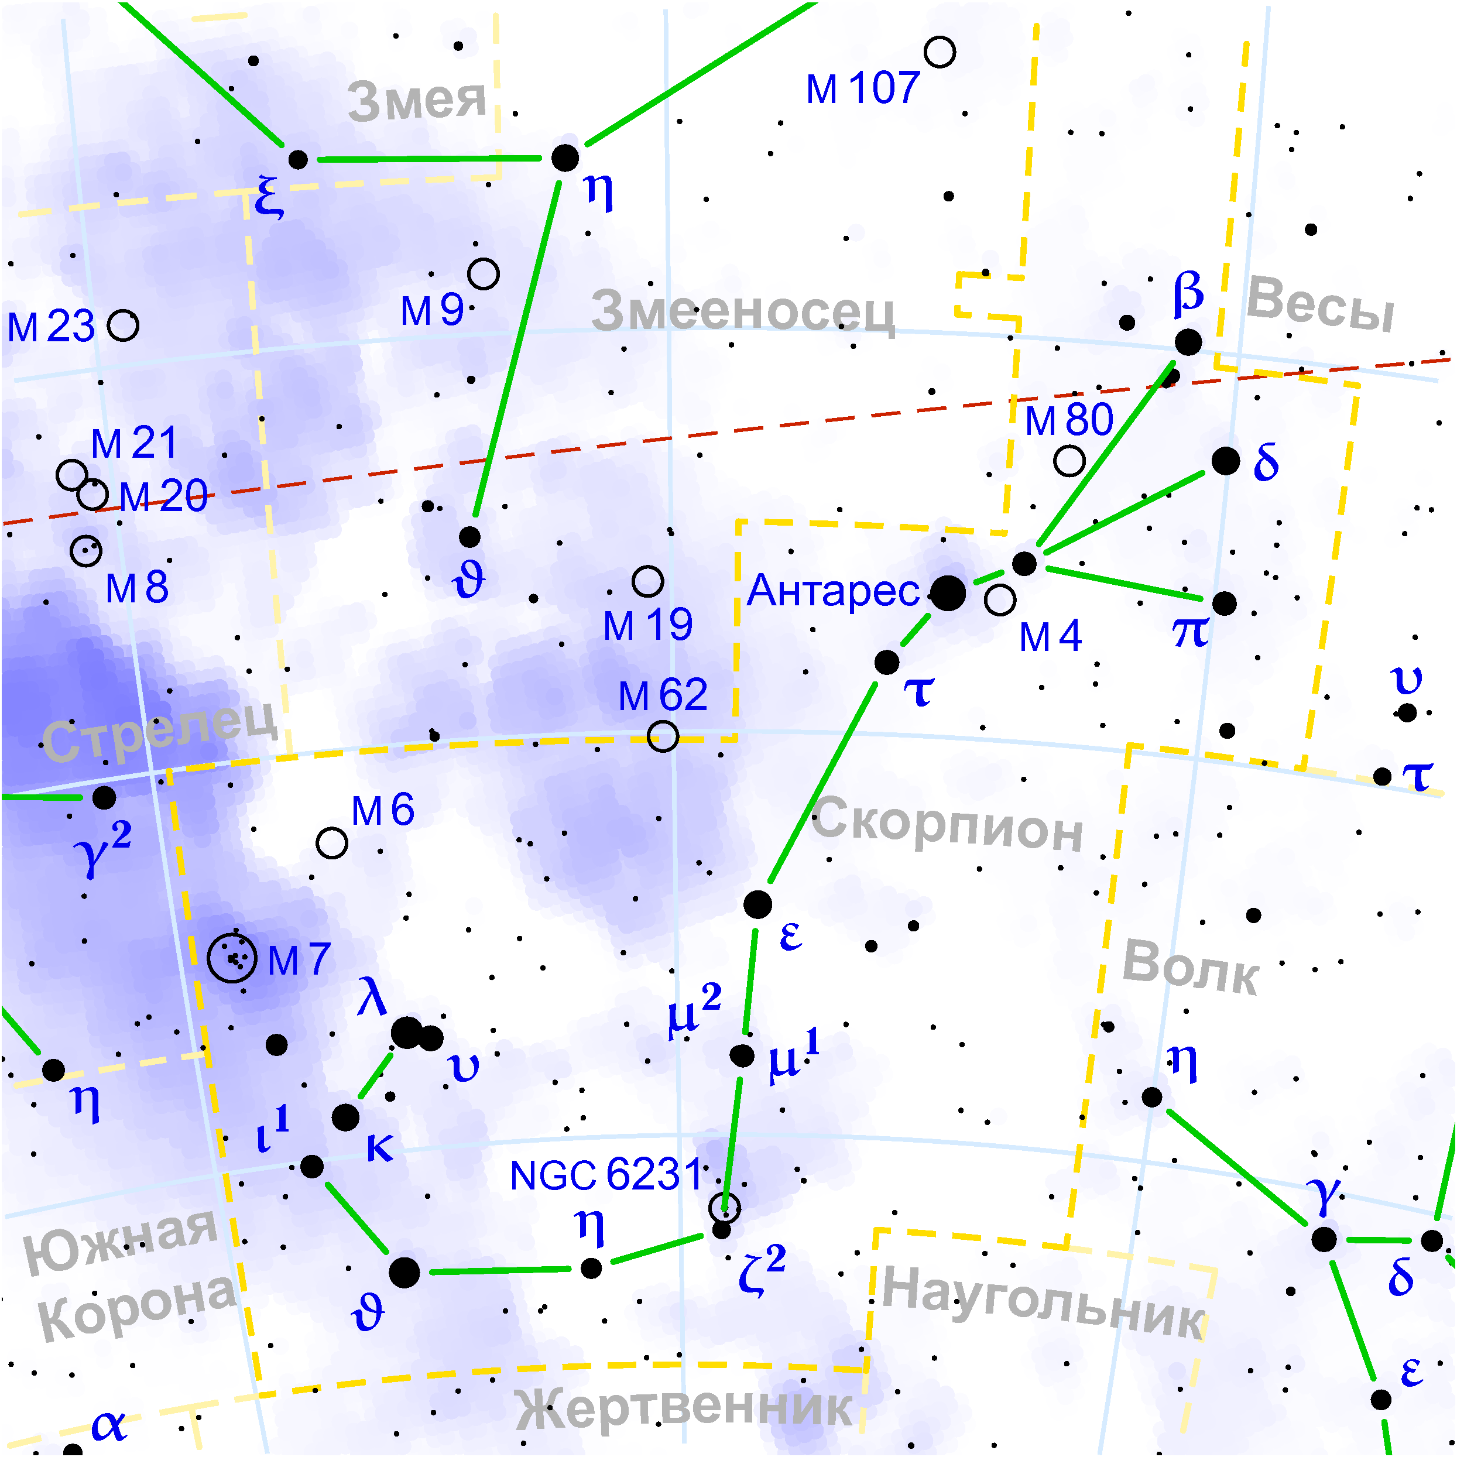
Найяскравіша зоря — Антарес. У перекладі з грецької — суперник Ареса (Марса).
Це червоний надгігант, його діаметр у 700 разів більший діаметру Сонця, а світність у 9000 разів більша від сонячної.

Slide 10
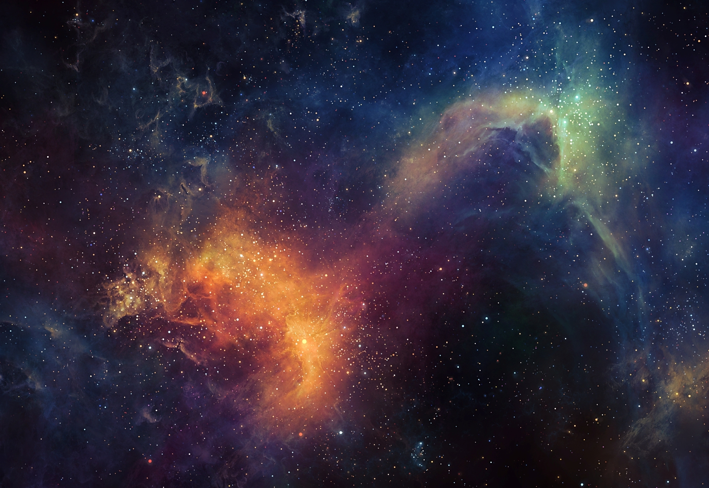
Антарес - червоний гігант, температура його поверхні близько 3300 ДО, а випромінює від майже в 1000 разів більше світла, чим Сонце. Світлу потрібно майже 230 років, щоб долетіти до Землі. На відстані близько 3" від Антареса є супутник - блакитна зірочка 6, 5m, що випромінює світла в 17 разів більше, ніж Сонце. Через значну різницю в блиску розшукати супутника Антареса в променях головної зірки нелегко

Slide 11
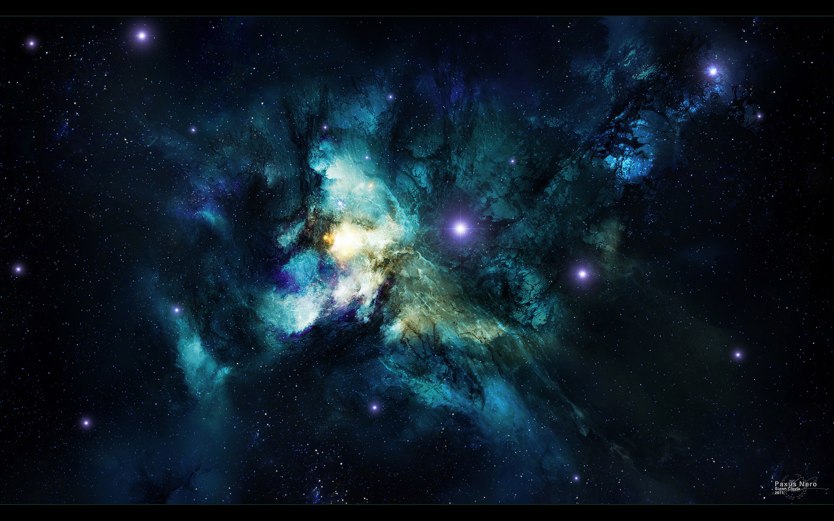
Оточене сузір'ями Офіуха, Жертовника, Стрільця, Вовка, Терезів. Одне з найдавніших сузір'їв. Сходить, коли заходить Оріон.
Китайці називали його Блакитним Драконом, астрологи вважали С. носієм бур і війни, в ньому шукали вони місце народження планети Марса.
Від 210 ° до 240 ° довготи.
Скорпіон - Восьмий знак зодіаку

Slide 12
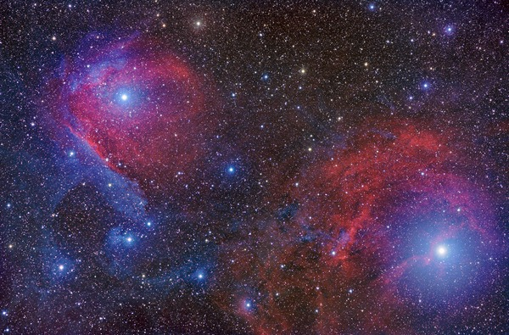
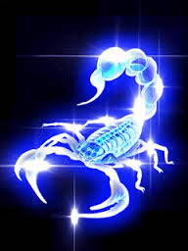
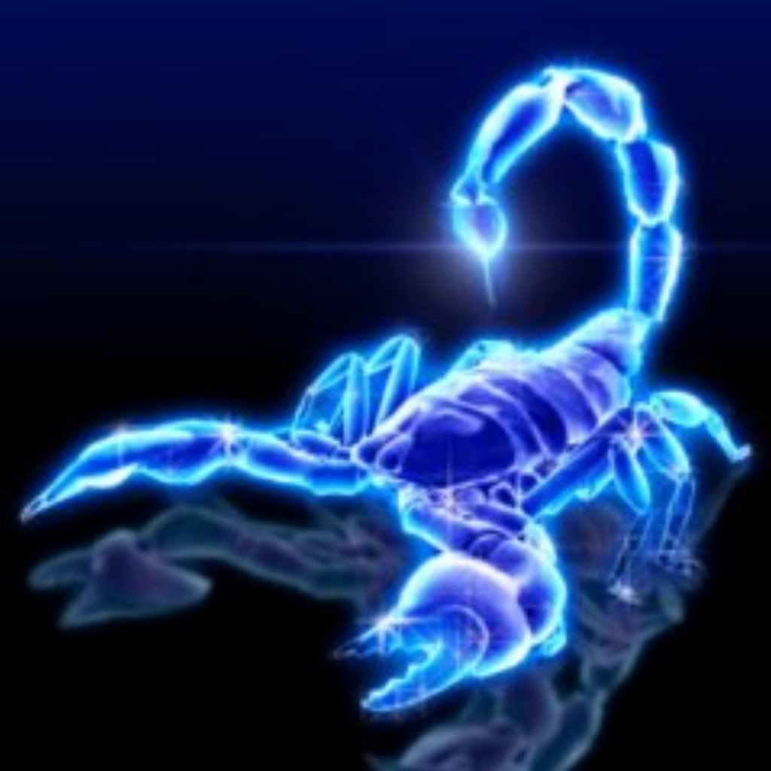
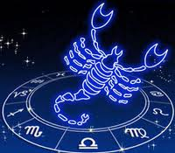
Дякую за увагу!
Notes:
Дякую за увагу!

